Slide 1
通知：下周一课堂测验
范围：第一单元
题型：判断和选择
时间：40分钟

Slide 2
《民主管理》作业讲解
3.居委会成员由居民直接选举产生,凡涉及居民切身利益的重要事务由居委会讨论决定。( )
提示:F 居委会成员由居民民主选举(含直接选举和间接选举)产生,凡涉及居民切身利益的重要事务由居民会议讨论决定。
4.居委会和村委会是我国城乡基层政权的重要组成部分。( )
提示:F 居委会和村委会是我国城乡居民自我管理、自我教育、自我服务的基层群众性自治组织,不属于国家基层政权组织。
5.实行农村村民自治和城市居民自治,扩大基层民主,是社会主义民主最为广泛而深刻的实践。( )
提示:T

Slide 3
6.2017年5月,江苏省第十一届村民委员会换届选举全部完成。在村委会选举中,村民自己选举当家人是( )
①村民行使民主监督权利的体现 ②实现村民自治的基础
③村民参与基层政权的重要体现 ④村民参与民主管理的主要途径
A.①③ B.②④ C.①④ D.③④
解析:B

Slide 4
7.某村欲将一片山地承包给外商开发,由于涉及全村村民的利益,因此该土地承包经营方案应由 讨论决定。( )
A.乡人大 B.乡政府
C.村民委员会 D.村民会议
解析:D也不是村民大会

Slide 5
8.近年来,广西玉林市村务商议团在农村土地流转、美丽乡村建设、农村低保等村级重大事务中,发挥了自主协商、民主议事的作用,以“商议”的“小支点”撑起了村民民主自治的“大舞台”。村务商议团民主管理模式的建立( )
①提高了村民加强自我管理与自我服务的积极性 ②促进了国家机关体系的完善和服务能力的提高 ③保障了公民的监督权,扩大了公民的政治权利 ④有利于基层群众更好地行使民主管理的权利
A.①② B.①④ C.②③ D.③④
解析:B

Slide 6
10.村民自治的主要内容是全面推进本村的民主选举、民主决策、民主管理、民主监督。下列做法能够体现村务中民主决策的( )
A.村民会议或村民代表会议民主评议村委会干部
B.依据村民自治章程和村规民约来规范自己和村干部
C.村民会议按照少数服从多数原则讨论决定村内重大问题
D.村干部在决定本村重大事务中充分发挥个人的决定作用并承担 责任
解析:C

Slide 7
11.W村为治理村委会公章管理不严、随意乱盖章现象,将村委会公章存到乡镇政府“柜子”里,由乡镇政府“代管”。这一做法受到社会质疑而被叫停。叫停“村章乡管”的主要理由在于( )
A.乡镇政府承担了过多的行政管理事务
B.乡镇政府没有管理农村公共事务的职能
C.村民委员会是自我管理的基层政权组织
D.应当维护基层群众性自治组织的民主权利
解析:D

Slide 8
13.某市社区居委会推行错时工作制,推广“错时服务”模式,社区工作人员调整时间安排,不限于朝九晚五。按照错时上下班、全日值班,节假日轮休、公布联系电话等多种方式,保证居民24小时随时可以联系到居委会。这一举措的积极意义是( )
①促进基层政府从管理向服务转变 ②有利于推进基层群众自治的发展 ③有助于公民有序地参与民主决策 ④方便居民办事,满足居民服务需求
A.①② B.①③ C.②④ D.③④
解析:C

Slide 9
15.北京市某区召开人口疏解和社区专项工作推进会,区长在围绕做好社区专项工作时强调,要扎实做好社区工作,让社区完成好“说事”“报事”“议事”“评事”职能。做好社区工作有利于( )
①提高决策的民主化、科学化水平 ②推进社会主义民主政治基础性工程的发展 ③创新社区居民自治的组织体系④增强社区工作人员政治参与的责任意识
A.①② B.①③ C.②④ D.③④
解析:C

Slide 10
18.马路护栏坏了、路灯不亮了、水质被污染了……手机发送一条信息就有人来解决,发送的信息甚至可以积分,兑换成手机话费、大米、食用油等。这是某社区用“互联网+”推动居民自治的创新尝试。这一做法是( )
①推动社区组织更及时有效地为居民服务 ②居民监督基层政权机关的工作 ③发挥国家机关在国家事务管理中的作用 ④有利于提高居民参与民主管理的积极性
A.①② B.①④ C.②③ D.③④
解析:B

Slide 11
《民主监督》作业讲解
1.给国家机关写信提出自己的意见和建议,表明的是公民通过信访制度进行民主监督。( )
提示:F
3.人大代表由人民选举产生,我们必须通过人大代表联系群众制度行使监督权。( )
提示:F

Slide 12
“网络问政”拓宽了公民政治参与的渠道,扩大了公民的监督权。( )
提示:F
5.实行民主监督,主要是为了制约国家机关和工作人员的工作。( )
提示:F

Slide 13
6.公民通过“政风热线”反映政府某部门办事效率不高的问题,在这里,公民行使监督权的方式是( )
A.社情民意反映制度
B.信访制度
C.人大代表联系群众制度
D.舆论监督制度
解析:B

Slide 14
7.某村民发现化工厂向村边小河偷排污水,向市长写了一封《谁来保护我们的小清河》的信。市长回信表示将依法严肃处置排污工厂,并承诺“小清河将很快恢复水清岸绿的面貌”。村民给市长写信是( )
①通过舆论监督制度行使监督权 ②通过信访制度行使监督权 ③公民有序参与社会管理的体现 ④通过基层民主制度参与民主管理
A.①② B.①④
C.②③ D.③④
解析:C

Slide 15
8.从论坛到博客,从社交网站到微博,越来越多的人选择通过新兴传播媒介行使监督权,一些官员腐败等问题的案件正是通过网民的揭露浮出水面的。舆论监督效果显著,这是因为( )
A.舆论监督比其他监督形式更有效
B.网络监督是舆论监督的唯一形式
C.网络反腐容易引起领导关注
D.舆论监督具有透明度高、威力大、影响广、时效快的特点
解析:D

Slide 16
10.下列各项中属于公民依法行使监督权的是( )
A.通过微信、QQ群大量转载网友对单位领导的批评言论
B.向环保部门写信反映某企业违规排污现象
C.居民对居委会财务资金使用进行监督
D.找当地人大代表反映城市公共建设土地征用中存在的问题
解析:D

Slide 17
12.某小学位于城市中心,每天学生放学,因人数较多,导致交通堵塞,常常发生交通事故。为此,中学生李某直接给有关部门写信、打电话反映情况,经过教育主管部门同意该校实施“错峰放学”。这说明中学生李某( )
①通过社情民意反映制度行使公民的监督权 ②正确行使了公民的监督权,体现了较强的政治参与意识 ③通过自己的民主实践,锻炼了参与民主决策的能力 ④通过信访制度行使监督权
A.①② B.③④
C.②④ D.①④
解析:C

Slide 18
16.某市《食品药品有奖举报办法》规定,公民、法人和其他组织举报食品、药品、医疗器械、化妆品在研制、生产、流通、使用(消费)环节的违法犯罪行为,经查证属实并依法作出处理后,应当给予举报人相应物质奖励。公民举报食品药品违法行为是( )
①行使合法权利,维护切身利益的具体体现 ②履行法定义务,参与社区食药品安全管理 ③行使国家权力,对食品药品市场进行监管 ④采用合法手段,对食品药品市场进行监督
A.①③ B.①④ C.②④ D.②③
解析:B

Slide 19
第三课 我国政府是人民的政府
一、政府的职能
二、政府的责任

Slide 20
一、政府的职能

Slide 21
1.什么是政府？
广义的政府：是指行使国家权力的所有机关，包括立法、行政和司法机关、监察机关。（即拥有国家权力的机关）
狭义的政府是指国家权力的执行机关，即国家行政机关。
本书定义：我国政府是国家权力机关的执行机关，是国家行政机关。
请问这是广义还是狭义？

Slide 22

如何理解权力机关和行政机关
全国人民代表大会
（最高国家权力机关）
中华人民共和国主席（国家元首）
全国人大常委会
最高人民检察院
最高国家
检察机关
国家监察委员会
最高国家
监察机关
最高人民法院
最高国家
审判机关
国务院
最高国家
行政机关
中央军委
最高国家
军事机关
各部、委员会

Slide 23
2.政府的构成
纵向：自上而下
国务院横向组成部门
国务院
除国务院办公厅外，国务院设置组成部门26个，包括：外交部、国防部、国家发展和改革委员会、教育部、科学技术部、工业和信息化部、国家民族事务委员会、公安部、国家安全部、民政部、司法部、财政部、人力资源和社会保障部、自然资源部、生态环境部、住房和城乡建设部、交通运输部、水利部、农业农村部、商务部、文化和旅游部、国家卫生健康委员会、退役军人事务部、应急管理部、中国人民银行、审计署。
省政府直辖市
地区市政府
县（区）政府
乡镇政府或街道办

Slide 24
3.政府的基本职能
(1) 保障人民民主和维护国家长治久安的职能
(2) 组织社会主义经济建设的职能
(3) 组织社会主义文化建设的职能
(4)加强社会建设
(5)推进生态文明建设

Slide 25
(1)保障人民民主和维护国家长治久安的职能
政府担负着保卫国家的独立和主权，保护公民的生命安全及各种合法权益，保护国家、企业、公民财产不受侵犯，保障人民民主，协调人民内部矛盾，打击犯罪分子，维护社会治安和社会秩序（等职能）
主要表现：防止外部入侵和内部破坏

Slide 26
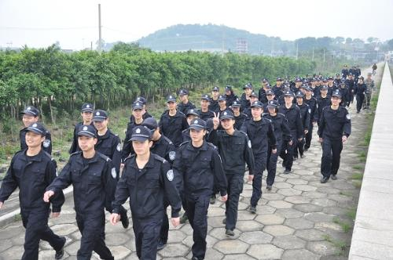

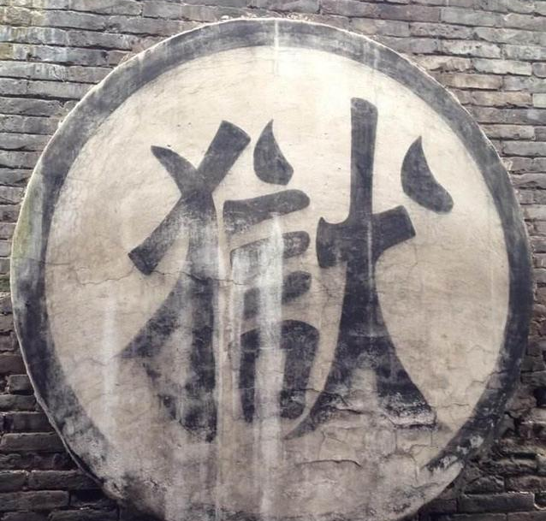
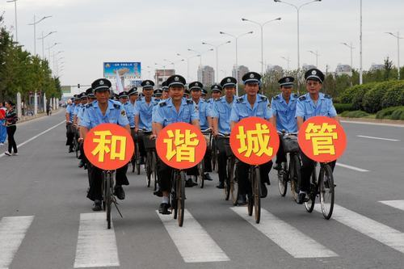

Slide 27
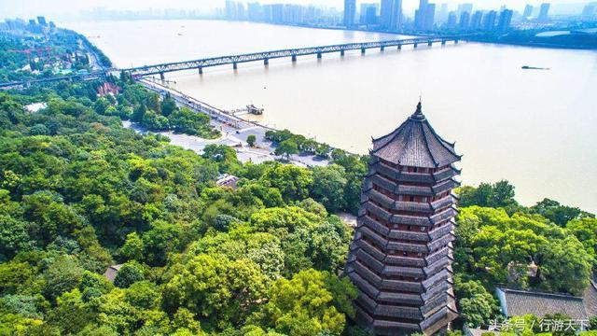
杭州的治安毫不夸张的说算是中国治安最好的一个城市。

Slide 28
(2)组织社会主义经济建设的职能
政府在经济建设中负有重要职能，主要是进行宏观调控，市场监管，以促进经济社会发展，提高生产力水平和人民生活水平。
回忆：《经济生活》相关知识
还记得宏观调控的目标和手段吗？

Slide 29
必要的时候才知道农业的基础地位！

Slide 30
思考：
面对疫情，企业停工、停产，哪些行业影响最大？

Slide 31
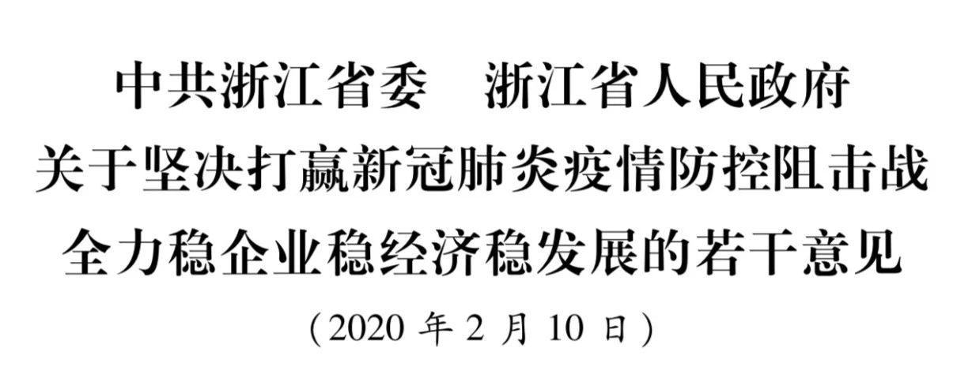
浙江省委省政府出台全力稳企业稳经济稳发展30条意见

Slide 32
积极的财政政策要更加积极有为，发挥好政策性金融作用。稳健的货币政策要更加灵活适度，缓解融资难融资贵，为疫情防控、复工复产和实体经济发展提供精准金融服务。要加大对重点行业和中小企业帮扶力度，救助政策要精准落地，政策要跑在受困企业前面。要帮扶住宿餐饮、文体娱乐、交通运输、旅游等受疫情影响严重的行业。要做好农产品稳产保供工作，抓好春耕备耕和农业防灾减灾。（中央政治局会议）

Slide 33
思考：
百姓没有收入，你们想想接下来国家该怎么办？
扩大内需，增加基础设施建设！
“新基建”与“老基建”区别在哪里？

Slide 34
(3)组织社会主义文化建设的职能
一方面，政府宣传马克思主义科学理论，引导人民抵制各种错误和腐朽思想的影响，提高全民族的思想道德素养和科学文化素质；
另一方面，政府组织和发展教育、科技、文化、卫生、体育等各项事业，努力提高国家文化软实力。

Slide 35
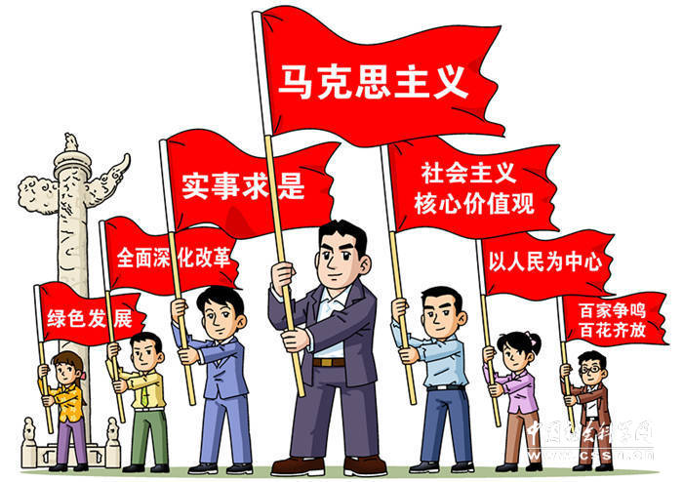
坚持马克思主义一元化

Slide 36
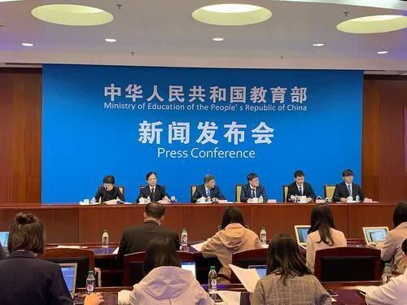
教育部发布通知，开学可能再度延迟，开后学校园将实行三大管控

Slide 37
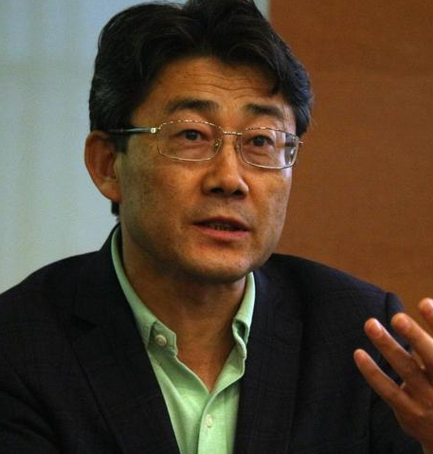
国家科技部：把论文写在祖国大地上！ （2020-01-31 ）
科技部下发通知，要求各有关攻关项目承担单位及其科研人员勇挑重担、敢于担当，把研究精力全部投入到各项攻关任务上来，把论文写在抗击疫情的第一线，把研究成果应用到战胜疫情中。

Slide 38
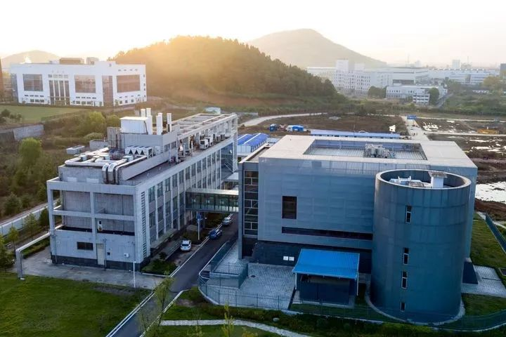
武汉P4实验室

Slide 39
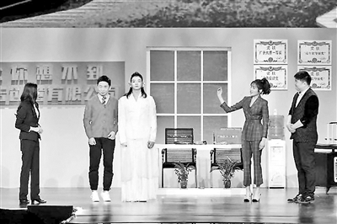
各大卫视元宵晚会新增抗击疫情节目
湖南卫视“元宵喜乐会”首次取消观众席

Slide 40
(4)加强社会建设
政府加快健全基本公共服务体系，保证人民幼有所育，学有所教，劳有所得，病有所医，老有所养，住有所居，弱有所扶。
《礼记·礼运》“大道之行也，天下为公。选贤与能，讲信修睦，故人不独亲其亲，不独子其子，使老有所终，壮有所用，少有所长，鳏寡孤独废疾者，皆有所养。男有分，女有归。货恶其弃于地也 ，不必藏于己；力恶其不出于身也，不必为己。是故谋闭而不兴，盗窃乱贼而不作，故外户而不闭，是谓大同。”
社会建设的目的为了社会公平和谐

Slide 41
基本公共服务体系的构成
基本公共服务的属性在于它的公共性、普惠性和社会公平。
公共服务基本上都包括公共教育、公共卫生、公共文化等社会事业，也包括公共交通、公共通信等公共产品和公用设施建设，还包括解决人的生存、发展和维护社会稳定所需要的社会就业、社会分配、社会保障、社会福利、社会秩序等公共制度建设。

Slide 42
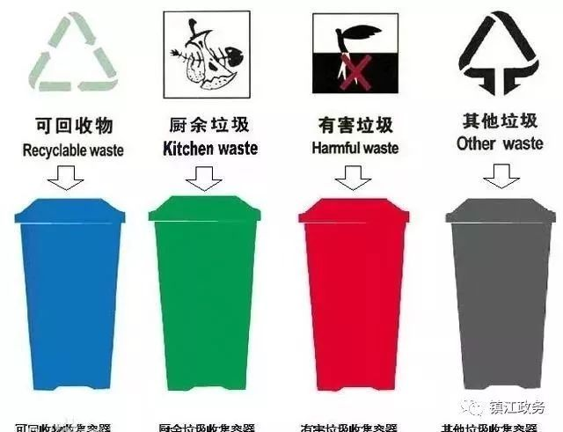

(5)推进生态文明建设
政府坚持推进节约资源和保护环境的基本国策，为人民创造良好的生活环境。
目的：人与自然和谐
天蓝、地绿、水净为主要标志

Slide 43
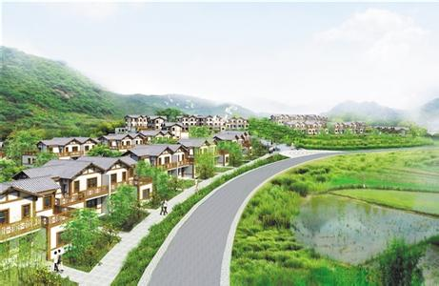
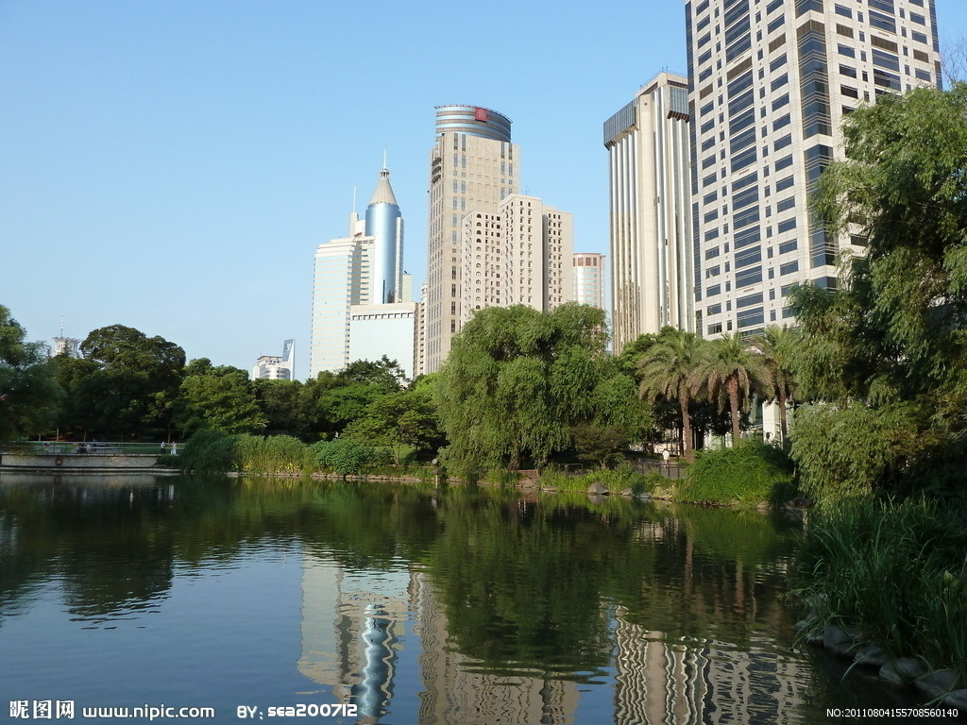
美丽乡村
花园城市

Slide 44
“转”：转变经济发展方式
“调”：优化国土空间开发格局
“节”：全面促进资源节约
“保”：加大自然生态系统和环境保护力度“建”：加强生态文明制度建设
建设生态文明的现实路径

Slide 45
思考：政府履行基本职能，是不是可以包办一切？
我国政府建设服务型政府，根本目的是进一步提高政府为经济社会发展服务、为人民服务的能力和水平。

Slide 46
各级政府必须在党的领导下，在法治的轨道上开展工作。政府履行基本职能，有效发挥作用，并不意味着政府包办一切。我国正在深化机构改革和行政体制改革，转变政府职能，深化简政放权，创新监管方式，增强政府公信力和执行力，建设人民满意的服务型政府。
注意：简政放权，不能说成弱化政府职能，也不能说强化政府职能。

Slide 47
全能型政府
什么是政府职能转变？
补充
服务型政府
在计划经济条件下，政府通过指令性计划和行政手段进行经济管理和社会管理，政府是全能型的。政府扮演了生产者、监督者、控制者的角色，为社会和民众提供公共服务的职能和角色被淡化。
社会主义市场经济的完善，要求政府把微观主体的经济活动交给市场调节。政府由原来对微观主体的指令性管理转换到为市场主体服务上来，转换到为企业生产经营创造良好发展环境上来。
1.由运用行政手段为主转变为运用经济手段 为主，经济手段、法律手段和必要的行政手段相结合
2.由微观管理、直接管理转变为宏观管理、间接管理
3.由注重计划、排斥市场转变为把计划与市场有机结合起来

Slide 48
理想的政府
服务型政府是什么样的？（理想型）
一、服务型政府是一个具有核心竞争力的政府。在我国，这个核心竞争力就是社会主义的基本价值，就是社会平等、政治民主和以人为本。
二、服务型政府是一个民主和负责的政府。
三、服务型政府是一个法治和有效的政府。
四、服务型政府是一个为全社会提供公共产品和服务的政府。
五、服务型政府是一个实现了合理分权的政府。
建设服务型政府根本目的：提高为经济建设服务、为人民服务的能力和水平。

Slide 49
5.日常生活中我们感受到政府有何作用？
一：人们的社会生活受政府的管理
二：人们享受政府提供的公共服务。
政府的管理
公共服务
例如：准生证、出生证、死亡证、学生证、准考证、驾驶证、企业营业执照
例如：货币发行、气象、广播电视、环境保护
还有哪些？
还有哪些？

Slide 50

记住：危难时刻找政府，在外国找大使馆
沙特等国对也门展开空袭后，当地局势骤然紧张。中国海军舰队暂停执行亚丁湾护航任务，执行撤离中国公民。

Slide 51
我们应该怎样对待政府？
支持政府工作、寻求政府帮助、监督政府行为
原因：我国是人民民主专政的国家，国家一切权力属于人民，政府理应为人民服务，当政府为人民服务时，我们应该支持；当人民有困难时应该找政府帮忙；当政府作为违背人民意愿时，人民有权监督。

Slide 52
二、政府的责任：对人民负责

Slide 53
浙江省政府2020年经济社会发展主要预期目标：
生产总值增长6%-6.5%，在高质量基础上能快则快；研发投入强度达到2.8%；城镇调查失业率控制在5%左右；有效投资、一般公共预算收入、城乡居民收入增长与经济增长基本同步，全员劳动生产率稳步提高，能源和环境指标完成国家下达的计划目标。

Slide 54
1.坚持对人民负责的原则
政府是权力机关的执行机关，国家性质决定政府性质，因此政府是人民意志的执行者，宗旨是为人民服务，基本原则是对人民负责。
政府要做到对人民负责，必须
第一，坚持为人民的工作态度：
第二，树立求真务实的工作作风：
第三，坚持从群众中来，到群众去的工作方法：

Slide 55
第一，坚持为人民的工作态度
政府及其工作人员要牢固树立为人民服务、真心实意对人民负责的思想，为人民谋利益。政府工作人员在执行公务的过程中，必须深入群众，关注民生，体察民情，尊重民意；不损害人民利益，违法失职要受到追究。
根本原因：人民民主专政的国体

Slide 56
防控疫情不可松懈，挽救生命不惜一切代价
对于确诊和疑似新型冠状病毒感染的肺炎患者发生的医疗费用，在基本医保、大病保险、医疗救助等按规定支付后，个人负担部分由医院记账，由财政给予补助，实施综合保障。也就是说，个人是无需承担医疗费用的。（一个病人治好需要30万到100万不等）
反观美国一个N95口罩卖到25美元，一次核酸检测要4000美元。

Slide 57
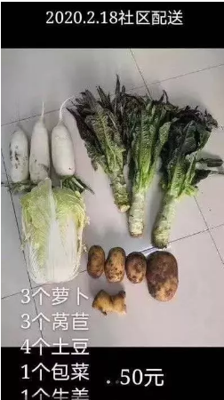
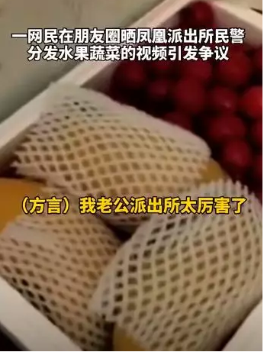

疫情期间鄂州市凤凰派出所
社区配送
结果：鄂州市鄂城区凤凰疫情防控指挥部指挥长余建兵鄂城区发展改革和经济信息化局党组书记、局长杜焕保并予以免职。

Slide 58
2月5号武汉市政府办公厅、发改委、统计局，黄冈市等多地多部门公开了4起问责，公开免职或处分厅级、处级干部10人。
湖北红会专职副会长被免职，党组书记受警告
口罩“领导专供”？武汉市统计局副局长被免职
家人隔离脑瘫儿死亡，镇党政一把手被立案
黄冈卫健委主任“一问三不知”被免职

Slide 59
第二，树立求真务实的工作作风
完善公共服务体系，提高行政服务效率，增强服务意识，使得政府工作经得起实践、群众和历史的检验。
什么是求真务实？
求真务实说到底就是尊重客观事实，尊重客观变化，尊重客观规律。不弄虚作假，不搞形式主义，提高工作效率。
求真务实的反面：弄虚作假，面子工程，好大喜功，浮夸不实。

Slide 60

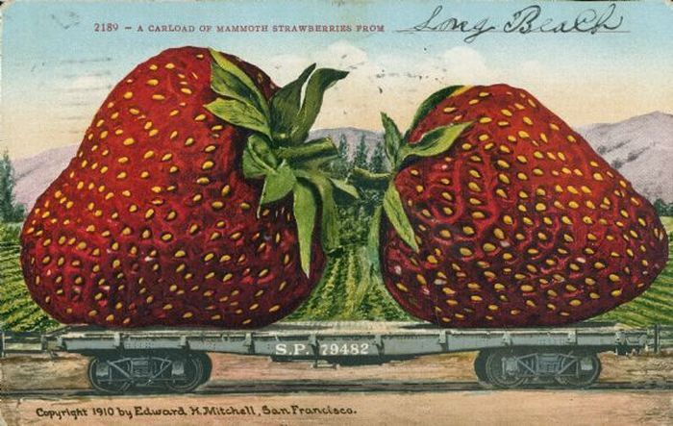
真的假不了，假的真不了。
美国也有浮夸风
大跃进

Slide 61
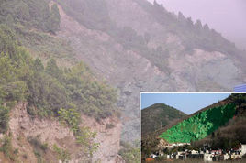
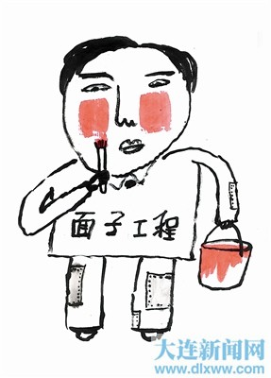
涂绿化：华县的一家采石场居然将扒皮后裸露的山体石壁用油漆涂刷成了绿色

Slide 62
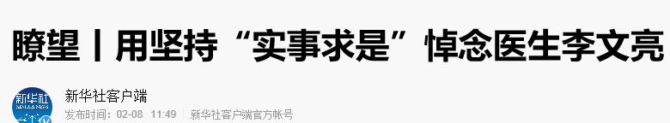
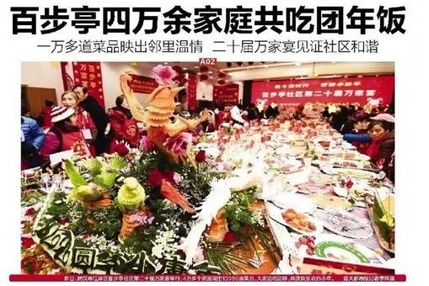

这是两则画风迥异的新闻：新型肺炎来势凶猛，近3天各地确诊的新型肺炎病例激增，截至20日晚8点，我国境内累计报告病例已达224例，确诊218例，其中武汉198例；1月18日，农历小年，武汉江岸区百步亭社区“万家宴”，迎来第20个年头，4万余家庭端出13986道菜品，摆满党群活动中心主会场和9个分会场。
到头来，防疫形势之“紧”与“万家宴”氛围之“松”的反差，也成了观察当地疫情防控工作的切面——虽然目前并无信息显示，这次大规模人员聚集成了疫情传播扩散的“网络节点”，可在疫情面前，做“最坏的打算，最好的准备”，多些审慎、以免“万一”，本该是常识。
这份“淡定”，让人看了很难淡定。“敦亲睦邻，守望相助”，在小年当天，沿袭“睦乃四邻”传统，本不是坏事。问题是，特殊情况就摆在那儿，在“计划赶不上变化”、疫情已发出警报的背景下，难道不该对计划适时做些调整，以避免人员高密度聚集带来的疫情交叉传染风险？
这边是疫情防控紧锣密鼓，那边是疫情发源地的社区“万家宴”照办不误，乍看还以为二者处在两个平行世界。都说“灾祸无常，谁能挂起免字牌”，疫情当前，不是对着那些“指南”“贴士”加强自我防护，却“任你风起云涌，我自岿然不动”，这未免太过淡定，淡定得像是给“迷惑行为大赏”添新素材。
▲资料图

Slide 63
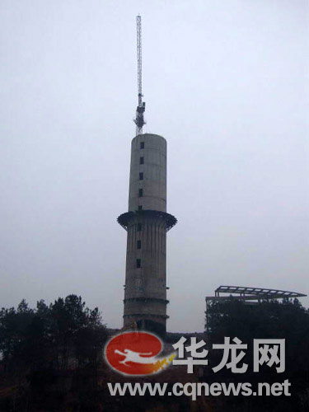
典型“折腾”！重庆万州投资千万元形象工程被拆除
昔日设计总投资3500余万元、建筑面积近5000平方米、主塔高92米、连同塔尖共135米、顶部有旋转观光厅、能俯瞰万州城全景、有万州形象工程之称的“三峡明珠观光塔”，轰然“谢幕”。
“三峡明珠观光塔”地成功拆除，标志着被誉为“三峡百万移民标志性”建筑的形象工程。

Slide 64
第三，坚持从群众中来，到群众去的工作方法
政府通过各种途径，利用各种群众组织、社会团体广泛收集群众意见和建议，认真对待群众的来信来访，为群众诚心诚意办实事，尽心竭力解难题，坚持不懈做好事。
哲学方法：特殊——普遍——特殊
科学决策才能提高效率，科学决策前提是了解实际。
民主决策才能调动人民积极性，决策必须尊重民意。
决策要满足人民心愿，为民办事必须知人民之所需。

Slide 65
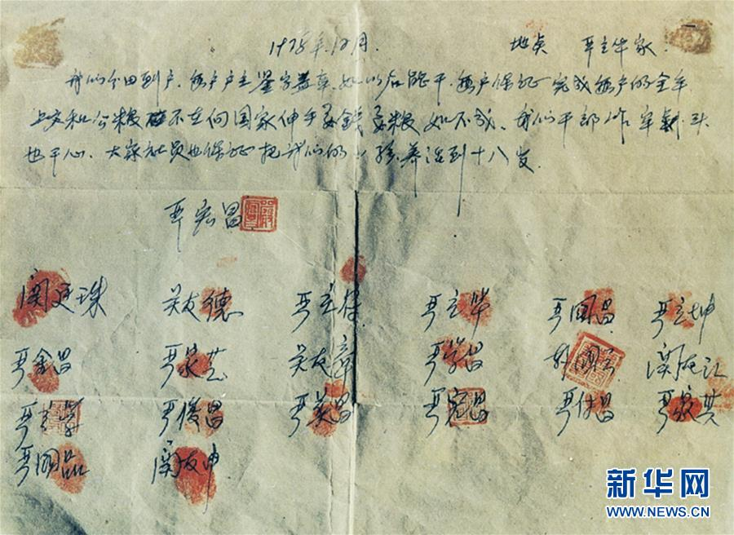
小岗村与联产承包责任制
1978年冬,小岗村的18位农民以“敢为天下先”的精神,在一纸分田到户的“秘密契约”上按下鲜红的手印，实行了农业“大包干”。
时代背景：“要割资本主义的尾巴”、“斗私批修”
1980年9月，中共中央发出当时著名的75号文件，对包产到户的形式予以肯定。

Slide 66
3、求助有门，投诉有道
每个人都难免遇到困难，合法权益可能受到侵害。
思考：
一个人可能会碰到哪些困难？
合法权益受到谁的侵害？（单位、团体、政府）
当我们的权益受到侵害时可以向谁求助？
单位、社会团体、政府
求助途径有哪些？
开设热线电话 、设立信访制度、电子政务、 依法建立行政裁决制度 、行政复议、行政诉讼（注：行政裁决，裁决的对象是民事纠纷，行政复议的对象是行政纠纷。）

Slide 67
本课小结
我国政府是国家权力机关的执行机关，是国家行政机关。
职能：
保障人民民主和维护国家长治久安的职能
组织社会主义经济建设的职能
组织社会主义文化建设的职能
加强社会建设
推进生态文明建设
公民与政府：
社会生活受政府管理，人们也享受政府提供的公共服务
公民支持政府、监督政府
政府坚持对人民负责：
坚持为人民的工作态度
树立求真务实的工作作风
坚持从群众来到群众去的工作方法
公民学会向政府求助和投诉。

